Slide 1

气体分子的速率，统计分析来帮你

Slide 2
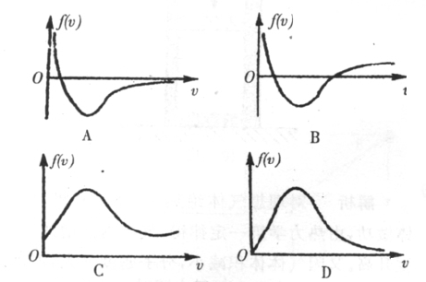

例（2010•福建卷）１８５９年麦克斯韦从理论上推导出了气体分子速率的分布规律，后来许多实验验证了这一规律。若以横坐标ｖ 表示分子速率，纵坐标ｆ（ｖ）表示各速率区间的分子数占总分子数的百分比。下面四幅图中能正确表示某 一 温 度 下 气 体 分 子 速 率 分 布 规 律 的 是＿＿＿＿＿＿。（填选项前的字母）
【解析】本题考查气体运动速率的统计分布规律。根据统计规律，分子速率越大及较小的分子数目较少，符合这一特点的图像是 Ｄ。

Slide 3
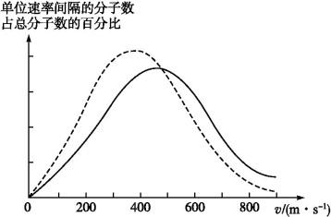
１.(2017·全国卷)氧气分子在0 ℃和100 ℃温度下单位速率间隔的分子数占总分子数的百分比随气体分子速率的变化分别如图中两条曲线所示。下列说法正确的是( )
A.图中两条曲线下面积相等
B.图中虚线对应于氧气分子平均动能较小的情形
C.图中实线对应于氧气分子在100 ℃时的情形
D.图中曲线给出了任意速率区间的氧气分子数目
E.与0 ℃时相比,100 ℃时氧气分子速率出现在0~400
m/s区间内的分子数占总分子数的百分比较大
【解析】由归一化知图中两条曲线下的面积相等均为1,A正确。虚线对应的氧气分子速率较小的占的比例大,故平均动能较小,B正确。实线对应的氧气分子速率较大的占的比例大,故热运动剧烈,为100 ℃的情形,C项正确。曲线只给出了各速率区间分子数占总分子数的百分比,没有给出分子数目,故D项错误。100 ℃时分子速率出现在0~400 m/s区间内的分子数占总分子数的百分比较小,E项错误。

Slide 4
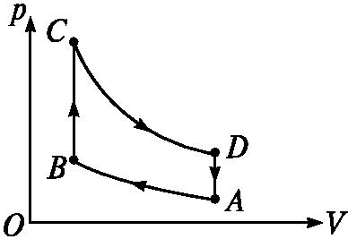
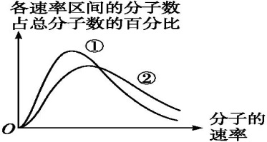
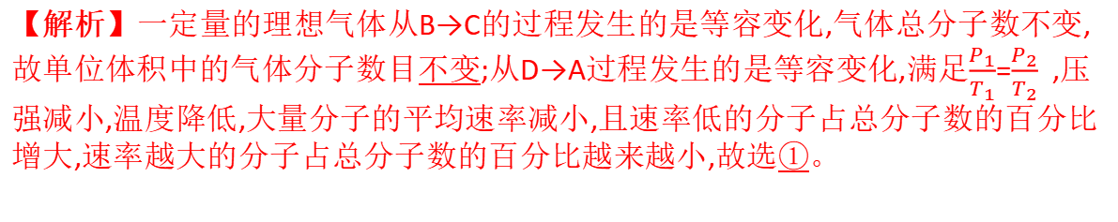
２.(2016·江苏卷)如图1所示,在斯特林循环的p-V图象中,一定质量理想气体从状态A依次经过状态B、C和D后再回到状态A,整个过程由两个等温和两个等容过程组成。B→C的过程中,单位体积中的气体分子数目 (填“增大”“减小”或“不变”)。状态A和状态D的气体分子热运动速率的统计分布图象如图2所示,则状态A对应的是 (填“①”或“②”)。
图1
图2
【解析】一定量的理想气体从B→C的过程发生的是等容变化,气体总分子数不变,故单位体积中的气体分子数目不变;从D→A过程发生的是等容变化,满足$\frac{P_{1}}{T_{1}}$=$\frac{P_{2}}{T_{2}}$ ,压强减小,温度降低,大量分子的平均速率减小,且速率低的分子占总分子数的百分比增大,速率越大的分子占总分子数的百分比越来越小,故选①。

